Slide 1





  Chào mừng các con
  đến với giờ học Tự nhiên và Xã hội
Họ và tên giáo viên : …………………….

Slide 2

CHỦ ĐỀ 1:
GIA ĐÌNH
BÀI 2
PHÒNG TRÁNH HOẢ HOẠN
KHI Ở NHÀ

Slide 3


PHÒNG TRÁNH HOẢ HOẠN
KHI Ở NHÀ
BÀI 2
TIẾT 1

Slide 4
Khởi động
Notes:
Bài giảng thiết kế bởi: Hương Thảo - tranthao121004@gmail.com

Slide 5



Slide 6
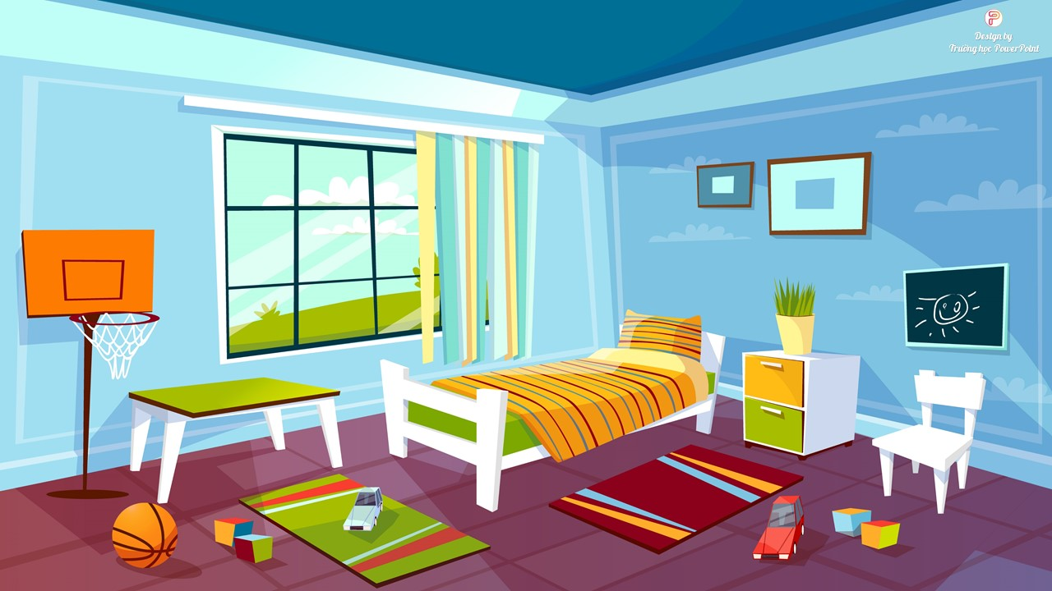





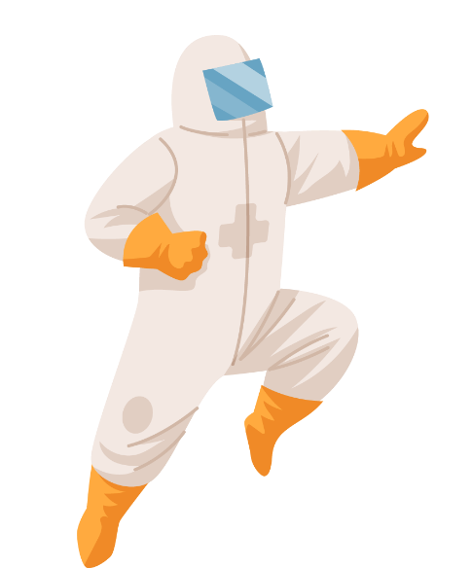
500
Câu 1: Người nào là họ hàng bên nội?
Dì
Cậu
Bà ngoại
Ông nội

Slide 7
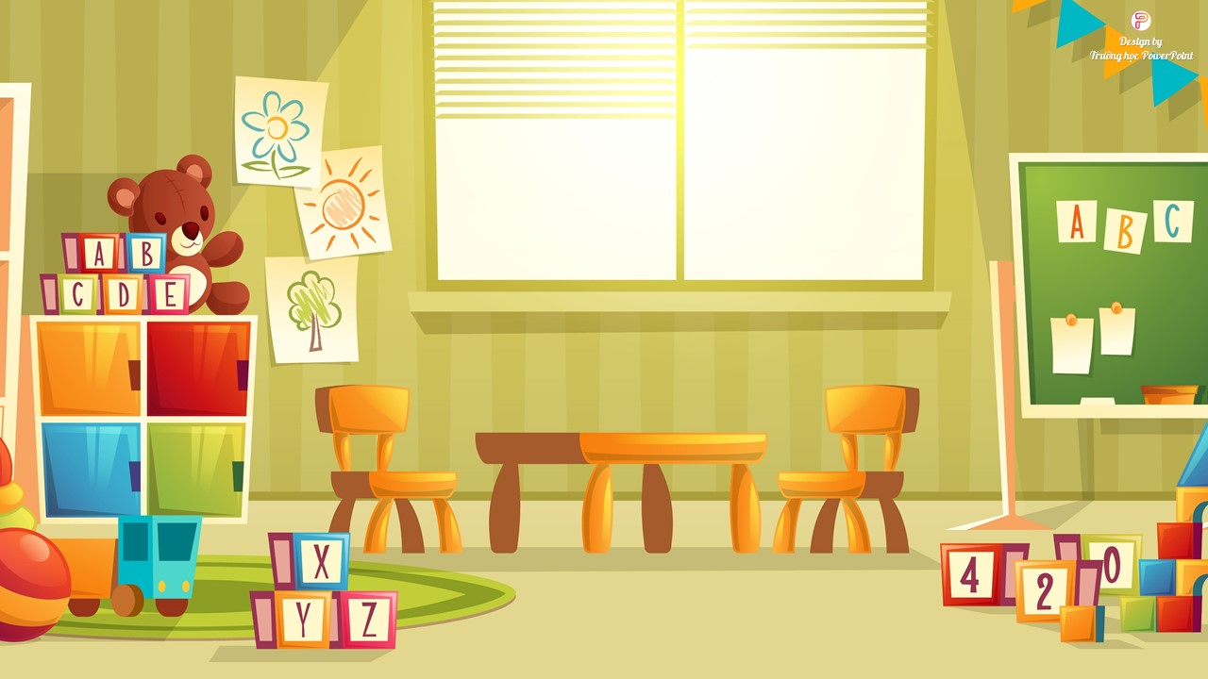
Câu 2: Em gái của mẹ gọi là gì ?
Bác
Cô
Chị
Dì
1000

Slide 8
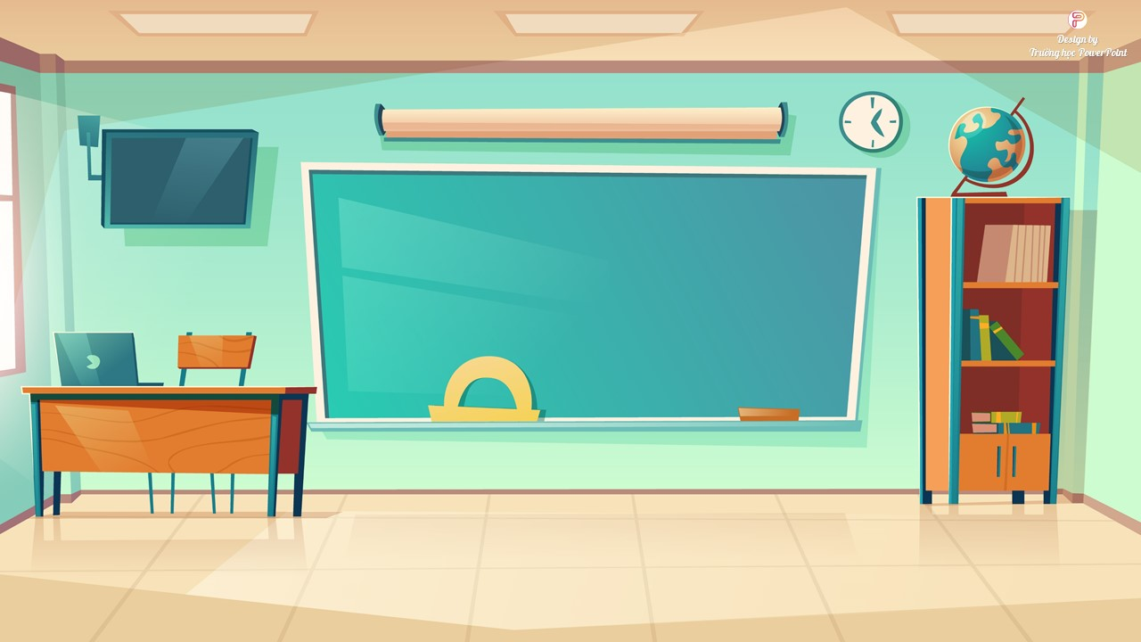
Câu 3: Theo em,nguyên nhân nào dẫn đến cháy?
Do lũ lụt
Do chap điện, bếp gas,…..
Do trời mưa
1500

Slide 9

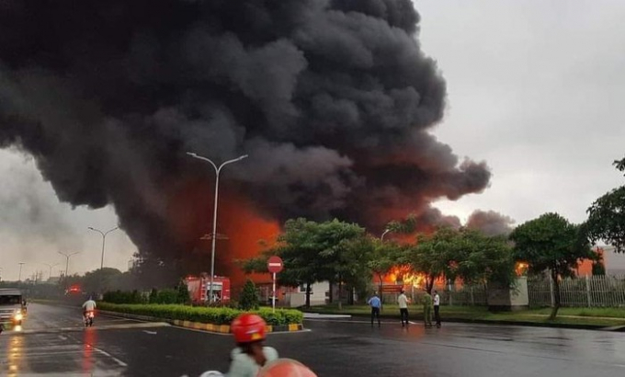
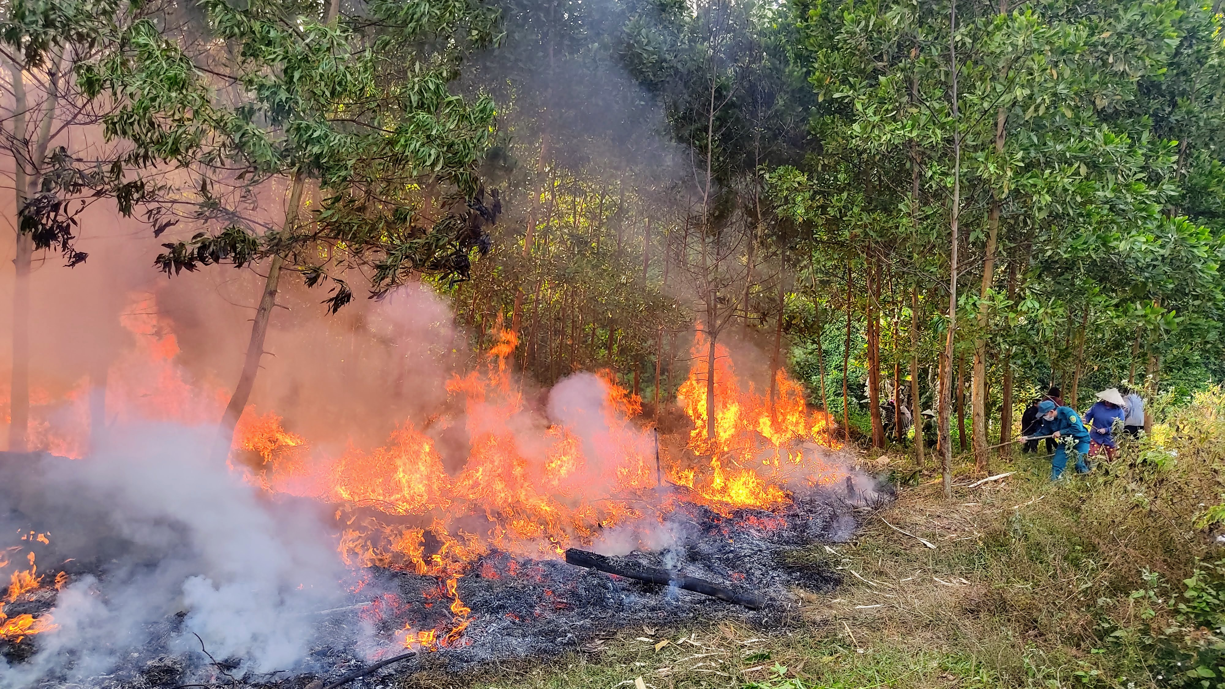
Em đã bao giờ thấy cháy chưa ? Ở đâu ?

Slide 10
Hoạt động 1. Tìm hiểu về nguy cơ / nguyên nhân cháy nhà.

Slide 11
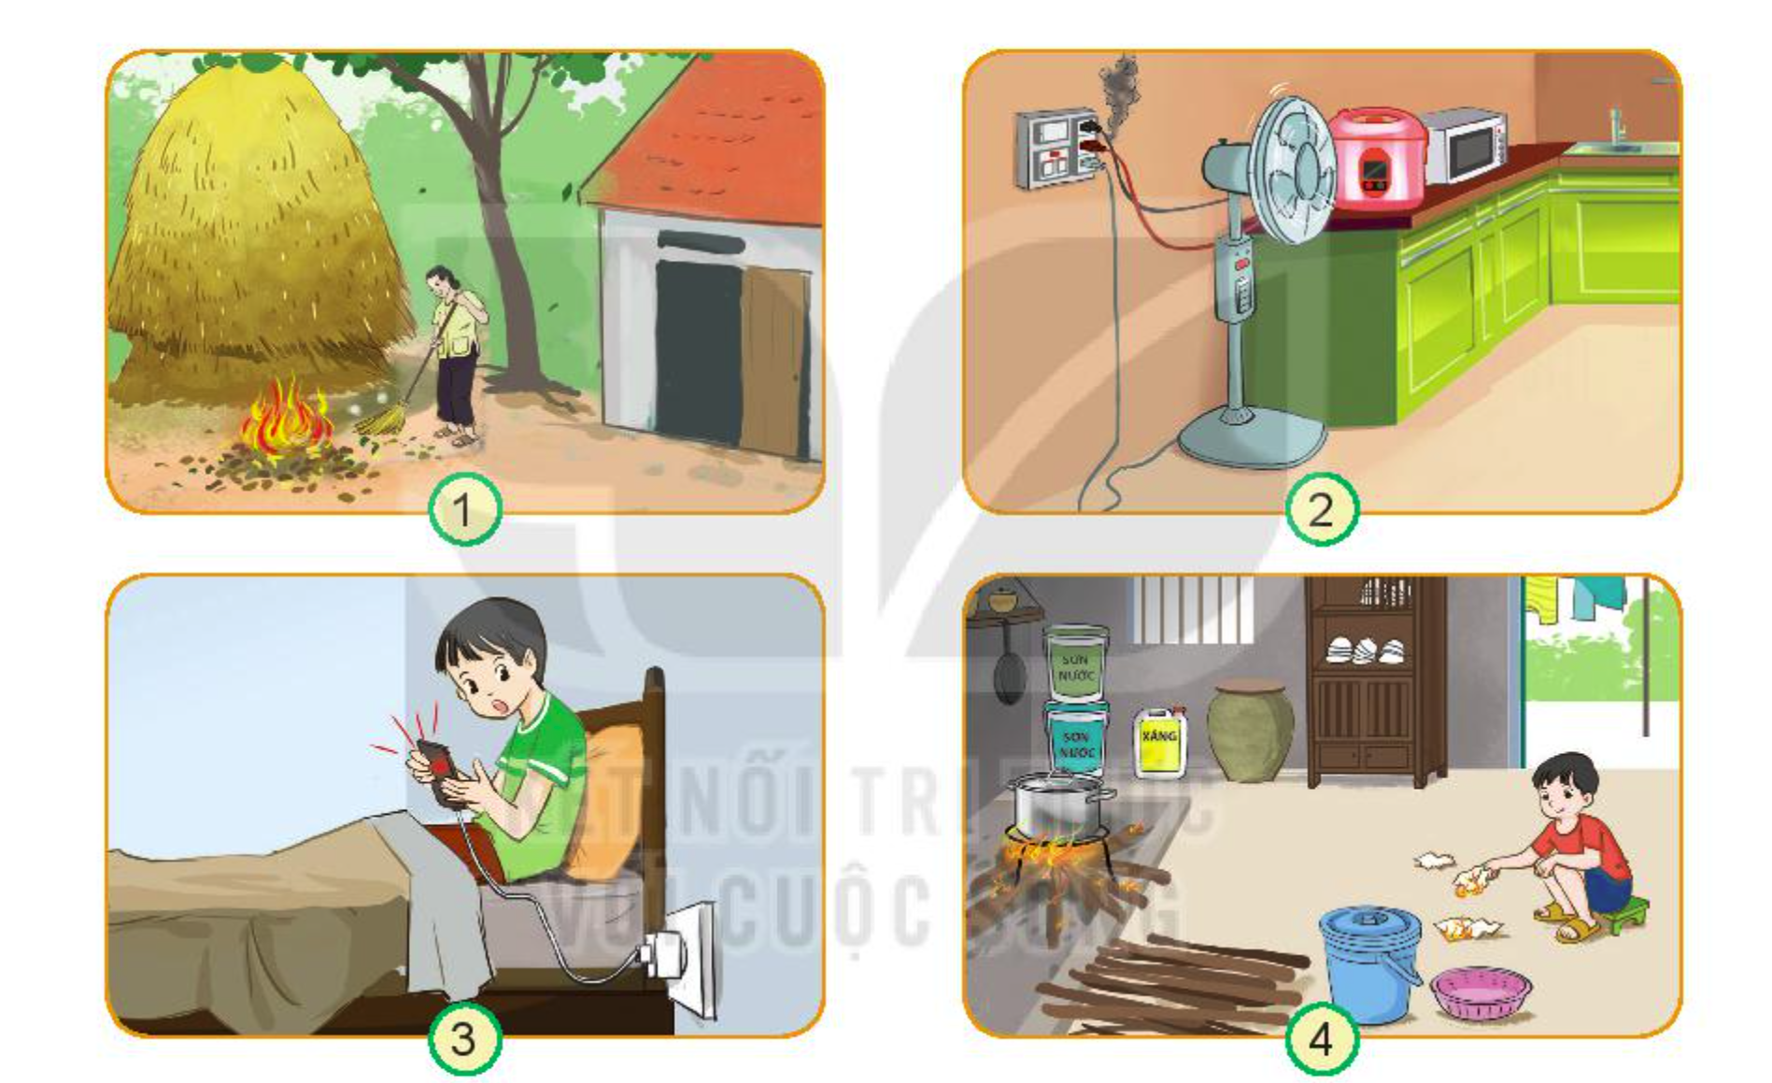
1. Quan sát hình dưới đây và trả lời câu hỏi ?
          Điều gì có thể xảy ra trong mỗi hình sau ?

Slide 12
H1: Đốt rác bén vào đống rơm gây cháy nhà .
H2:Chập điện gây cháy nhà.
H3:Sạc điện thoại gây cháy nhà.
H4 : Để những vật dễ bén lửa gần bếp củi đang đun nấu.
Những nguyên nhân nào dẫn đến cháy nhà?
Đốt rác, rơm rạ ; vừa sạc điện thoại vừa sử dụng điện vừa sạc ; chập điện ; để vật dễ bén lửa gần bếp đun nấu,….

Slide 13
Hoạt động 2: Những nguyên nhân khác gây cháy và cách phòng tránh cháy.

Slide 14

Ngoài những nguyên nhân trên còn những nguyên nhân nào khác có thể gây cháy ?
Nguyên nhân từ việc thờ cúng.
Nguyên nhân từ thiết bị chiếu sáng.
Nguyên nhân từ bình xăng xe máy.
Nguyên nhân tích trữ bom.
- ....................v v……………

Slide 15
Hoạt động 3: Những thiệt hại do cháy gây ra và cách phòng tránh.

Slide 16

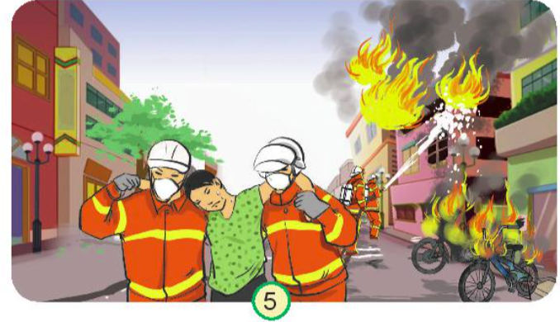
Cháy gây ra những thiệt hại gì ?
Cháy nhà gây ra thiệt hại về người (bị bỏng , tử vong ) ; thiệt hại về tài sản ( hư hỏng đồ dùng , nhà cửa ,... )

Slide 17
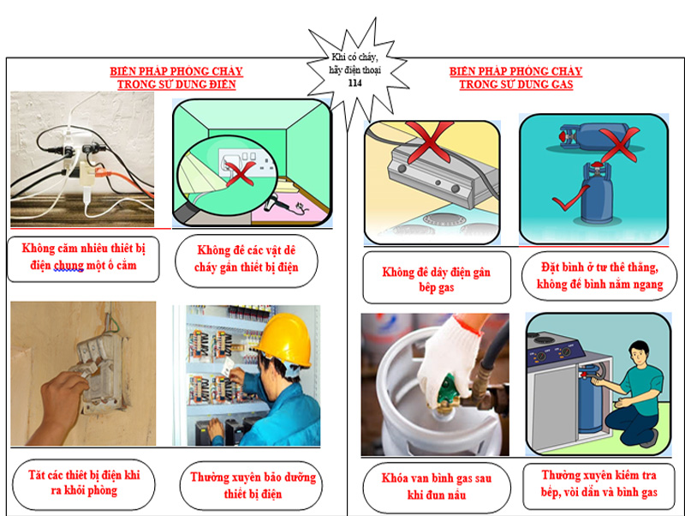
Cách phòng cháy ?

Slide 18
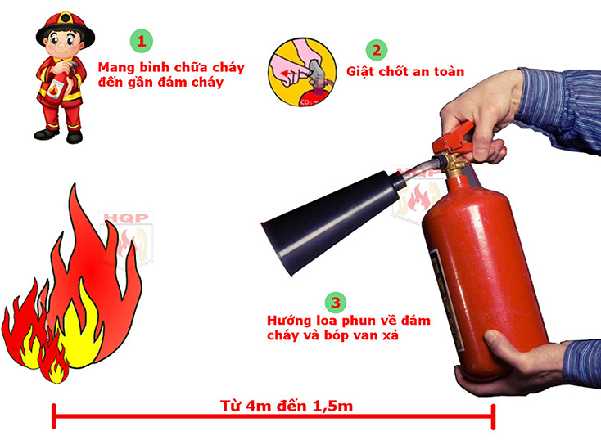
- Không để vật dễ cháy nơi đun nấu.
Hệ thống điện phải lắp đặt APTOMAT tự ngắt để đảm bảo an toàn nhà.
Đun bếp phải trông coi cẩn thận.
…….

Slide 19
Hoạt động 4 :Cách xử lí khi có cháy .

Slide 20
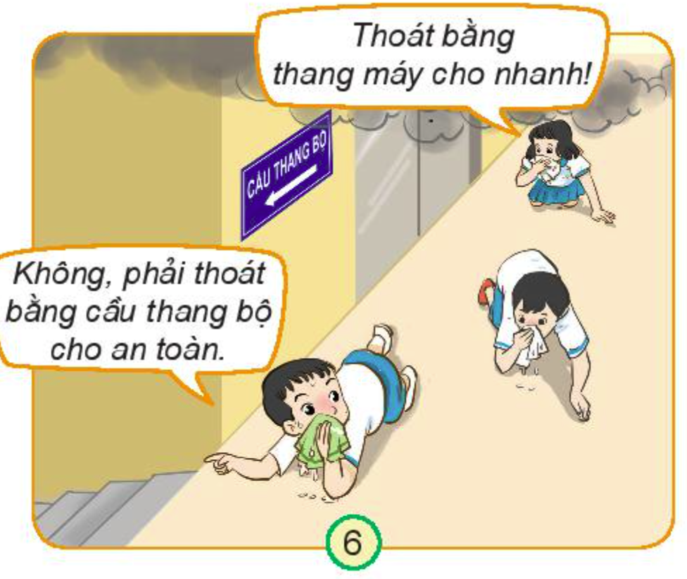
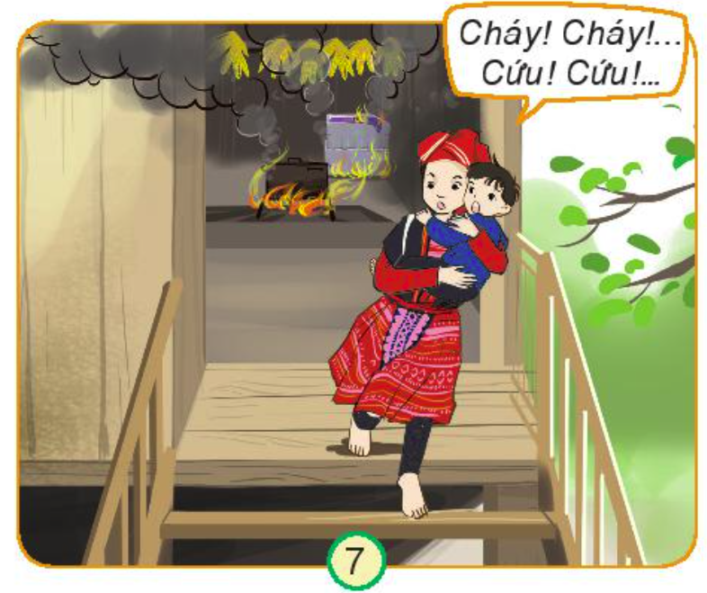
1. Mọi người trong tình huống duới đây làm gì ? Nêu nhận xét cùa em về cách ứng xử của mọi người trong hình đó.
Mọi người thoát khỏi đám cháy bằng cách bò thoát bằng cầu thang.
Bế em bé chạy ra ngoài đám cháy và kêu cứu.

Slide 21
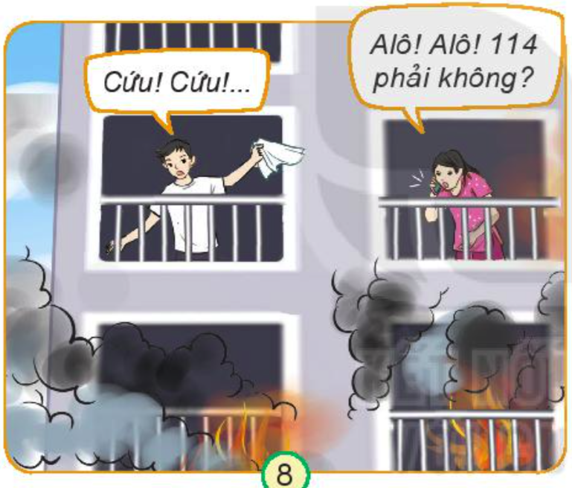
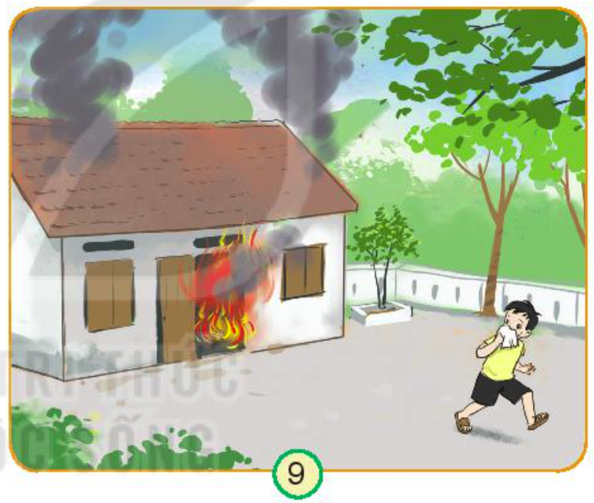
1. Mọi người trong tình huống duới đây làm gì ? Nêu nhận xét của em về cách ứng xử của mọi người trong hình đó.
Gọi cứu hoả qua số 114.
Đeo bình dưỡng khí và chạy ra xa khỏi đám cháy.

Slide 22

Đâu là những cách xử lí tình huống hợp lí?

Slide 23
Hoạt động 5 : Thực hành , điều tra phát hiện những thứ có thể gây cháy nhà em theo gợi ý

Slide 24

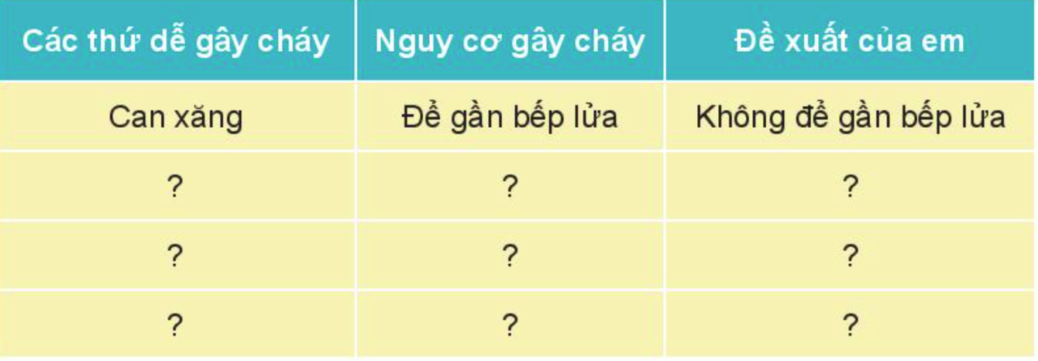
Điều tra , phát hiện những thứ dễ gây cháy trong nhà em theo gợi ý sau :
Bao diêm
Để gần bếp gas, bếp lửa.
Không để gần bếp gas, bếp lửa.
Nến
Để gần bếp gas, bếp lửa.
Không để gần bếp gas, bếp lửa.
Chai dầu thắp
Để gần bếp gas, bếp lửa.
Không để gần bếp gas, bếp lửa.

Slide 25

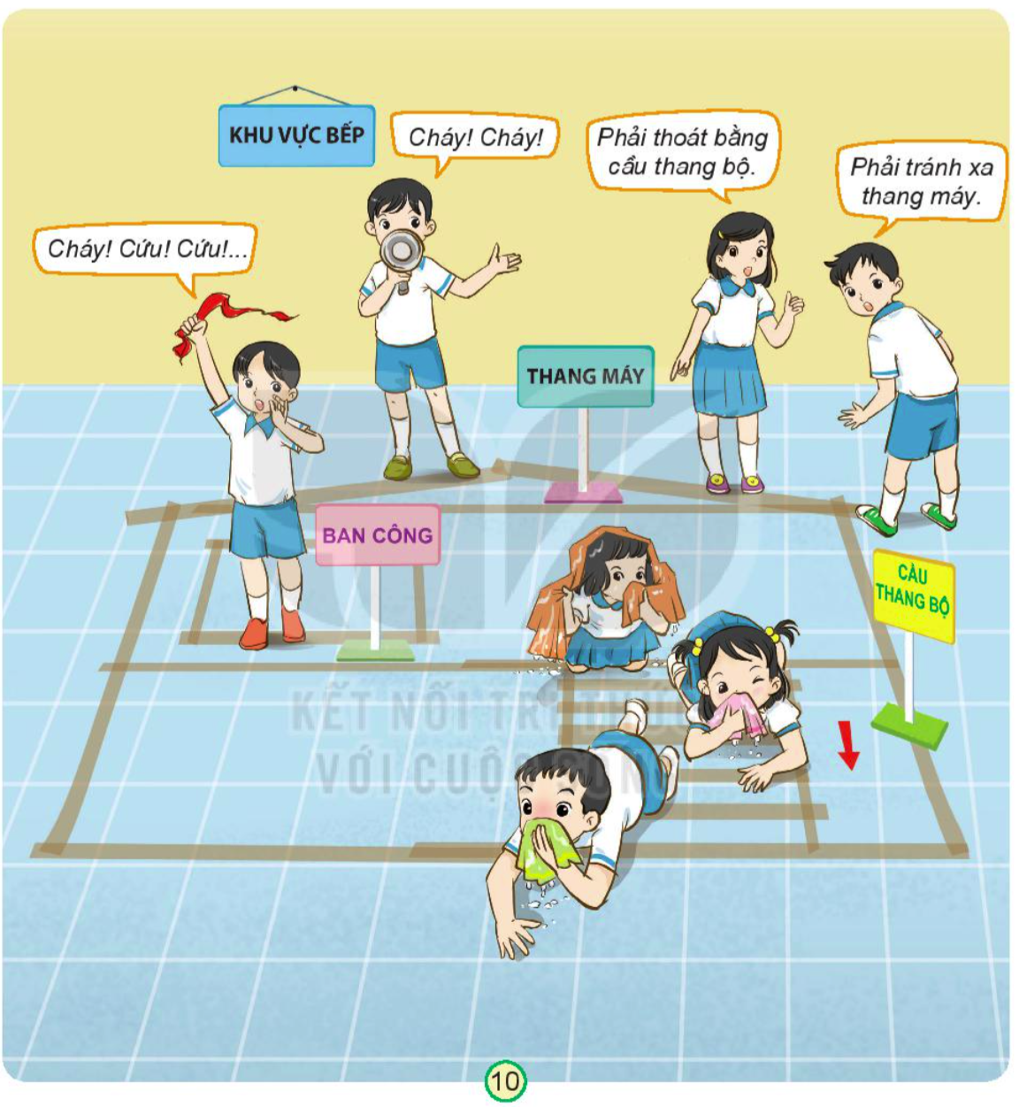
2. Em và các bạn đang chơi ở nhà, bỗng trong bếp có cháy, em sẽ làm gì ?
-Hãy trao đổi và đưa ra cách xử lí.
-Thực hành.

Slide 26
3. Nhận xét cách xử lí tình huống của các bạn. Đề xuất các cách xử lí tình huống khác để đảm bảo an toàn.

Slide 27

CỦNG CỐ :
CÙNG NHAU THAM GIA TRÒ CHƠI
“ CỨU HOẢ”
Notes:
GV cùng hs nhớ lại nhân vật đồng hành Hà và Nam qua từng năm học
Tác giả bộ ppt Toán + TV2: Phan Thị Linh – Đà Nẵng
Sđt lh: 0916.604.268
+ Zalo: 0916.604.268
+ Facebook cá nhân: https://www.facebook.com/nhilinh.phan/
+ Nhóm chia sẻ tài liệu: https://www.facebook.com/groups/443096903751589
Hãy liên hệ chính chủ sản phẩm để được hỗ trợ và đồng hành trong suốt năm học nhé!

Slide 28

Dặn dò : Xem trước bài : Phòng tránh hoả hoạ ( tiết 2)

Slide 29

Chúc các em
học tập tốt
Notes:
Bài giảng thiết kế bởi: Hương Thảo - tranthao121004@gmail.com

